Slide 1

Fatores cardiovasculares afetando o prognóstico do RN de muito baixo peso
Hipertensão arterial: riscos imediatos e tardios
MARTA DAVID ROCHA DE MOURA
Pediatra/Neonatologista
Hospital Materno Infantil de Brasília
Escola Superior de Ciências da Saúde
Hospital das Forças Armadas
www.paulomargotto.com.br Brasília, 22 de novembro de 2014

Slide 2
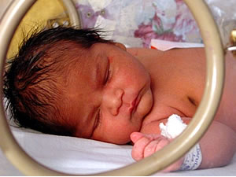
A monitorização cuidadosa dos sinais vitais é essencial em RN de risco , mas a aferição da pressão arterial e o seu manejo têm gerado varias controvérsias.

Slide 3
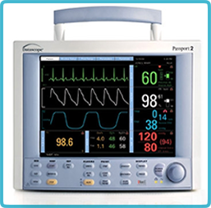
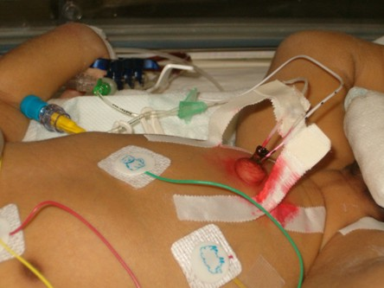
Como aferir a pressão em RN
Aferição direta ou invasiva
Artéria umbilical
Radial
Tibial posterior
Padrão Ouro
Limitação - cerca de 10% desenvolvem
Hipertensão arterial.

Slide 4
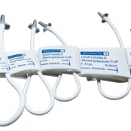
Como aferir a pressão em RN
Aferição indireta ou não invasiva
esfigmomanômetro e palpação
Oscilometria
Ultrassom doppler
Método Flush
Oximetria
Ribeiro MAS,et al, 2007

Slide 5
Como aferir a pressão em RN
Os métodos do flush e da oximetria de pulso mostraram- se úteis para medir a pressão arterial sistólica de recém-nascidos, sendo que o método oscilométrico mostrou-se o menos concordante com
o Doppler para detectar hipotensão.
Ribeiro MAS,et al, 2007

Slide 6
Para garantir uma aferição segura
1° – Use preferencialmente o membro superior;
2° – Evite as extremidades com acesso venoso ou circulação comprometida, ou que apresentem lesões na pele.
3° – Seleção do manguito apropriado;
4° – Aplicação adequada do manguito;
Ribeiro MAS,et al, 2007

Slide 7
Para garantir uma aferição segura
5°– Inflar o manguito, conforme a técnica escolhida, e realizar a mensuração da pressão arterial ;
6° – Ao remover o manguito reavaliar a extremidade;
7° – Avaliar a pressão arterial: considerar o estado fisiológico atual do recém-nascido e as medidas prévias de sua pressão arterial.
8° – Criticar sistematicamente a técnica de mensuração
9° – Registrar claramente as pressões sistólica, diastólica e arterial média
Ribeiro MAS,et al, 2007

Slide 8

Valores de Normalidade
A PA varia de acordo com a idade gestacional, peso ao nascer e idade pós-concepcional.
O RN de termo saudável tende a estabilizar até ao 4º dia de vida sua pressão arterial.
Flynn JT., 2014

Slide 9
Definição
Pressão arterial sistólica e/ou diastólica superior ao percentil (P) 95 para a idade gestacional, peso ao nascer e idade corrigida, em pelo menos 3 medições (adequadas) num período de 6 a 12 horas
PA > 90/60 mmHg no RN de termo e
PA > 80/50 mmHg no RNPT.
Flynn JT., 2014

Slide 10
Incidência
A hipertensão arterial (HTA) neonatal descrita na literatura varia entre 0,2 a 3% . A magnitude deste intervalo reflete a problemática da definição de hipertensão neonatal decorrente de vários fatores: ausência de estudos prospectivos de larga escala que determinem valores de referência universalmente aceitos, variabilidade das técnicas e condições de medição da pressão arterial (PA).
Dionne JM,et al 2012
Flynn JT et al 2012

Slide 11
Donald L. Batisky, 2014

Slide 12
Etiologia
Muitas são as causas de hipertensão no RN as mais comuns são:
Uso de drogas vasoativas;
Rn em uso de corticoides;
Uso de cateter arterial umbilical (tromboembolismo);
lesão renal aguda no pós-natal;
Doença pulmonar crônica;
Cardiopatias (Co Aorta);
Anomalias renais congênitas em especial as uropatia obstrutiva e doença renal cística.
Donald L. Batisky, 2014

Slide 13
Hipertensão arterial: riscos imediatos e tardios
Um estudo da Austrália mostrou que mais de 40% dos RN hipertensos receberam alta da UTI Neonatal em uso medicamentos anti-hipertensivos, mas apenas 15% estava na terapia de 3 até 6 meses depois da alta.
Caplan MS, et al, 2007
Seliem WA , 2007

Slide 14
Hipertensão arterial: riscos imediatos e tardios
Pacientes com doença renal têm maior probabilidade de requerer tratamento a longo prazo
Crianças com DBP são mais propensos a ter resolução em média de 7,8 meses variando de 1 mês a 2 anos
Crianças com doença renal policística autossômica recessiva que sobrevivem
40% exigido em uso de medicação até 1 ano, 50% em 3 anos, e 60% em 15 anos de idade.
Caplan MS, et al, 2007
Seliem WA , 2007

Slide 15
Hipertensão arterial: riscos imediatos e tardios
Victorian Infant Collaborative Study Group, 2014
Compara jovens adultos aos 18 anos nascidos com idade gestacional < 28 sem com os nascidos a termo, que tiveram sua PA monitorizada por 24 horas monitorização observaram que os ex-prematuros extremos têm pressões mais elevadas que os nascidos a termo portanto, maior tempo de seguimento devem ser considerados na avaliação do risco para estes indivíduos.
Roberts G, 2014

Slide 16
Hipertensão arterial: riscos imediatos e tardios
Tratamento
Desde 1970 a hidralazina tem sido o medicamento mais utilizado;
Em um estudo da Austrália:
82% dos pacientes com HA são tratados e as medicações mais utilizadas foram hidralazina, captopril, labetalol, e atenolol.
Caplan MS, et al, 2007

Slide 17
Hipertensão arterial: riscos imediatos e tardios
Tratamento
Nos USA em uma revisão mais recente
  vasodilatadores (64,2%), inibidores da ECA (50,8%),
  Bloqueadores dos canais de cálcio (24%) e a combinação de drogas chegou a (18,4%),
  O inicio da terapia se deu em média aos 15 dias de vida
Seliem WA , 2007

Slide 18

Hipertensão arterial: riscos imediatos e tardios
Conclusões
A incidência de hipertensão é baixa menos de 2%,
Etiologia variada.
A causa mais comum é a doença renovascular relacionada ao uso do cateter arterial umbilical
Definições claras sobre a definição de hipertensão e gráficos de PA não estão claramente disponíveis,
A decisão de tratar é com base na opinião, em vez de trabalhos bem desenhados e estudos multicêntricos com os resultados definitivos.
Roberts G, 2014

Slide 19



Muito Obrigada !
mdavidrocha@yahoo.com.br

